Slide 1
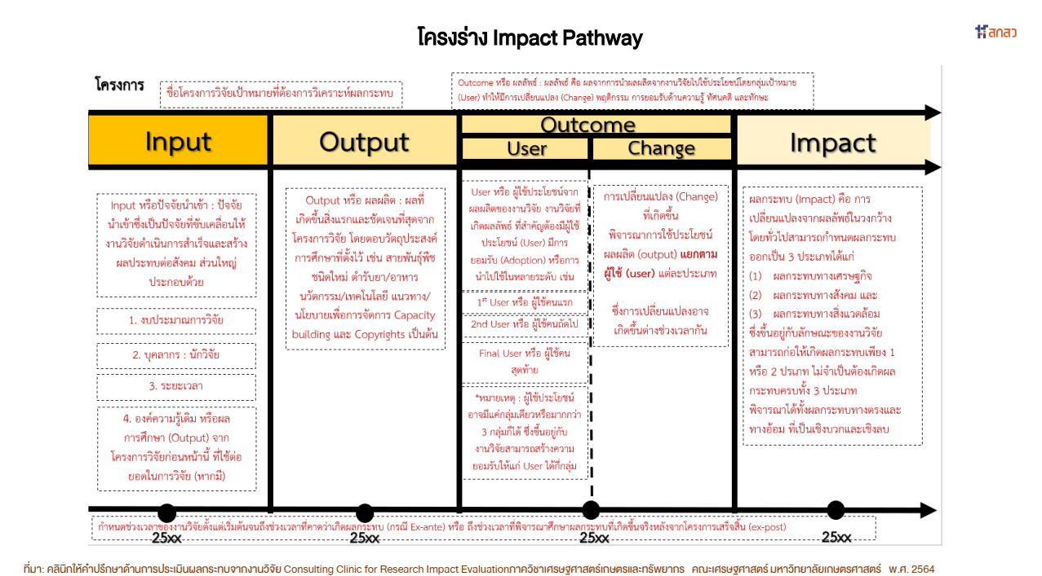
Intermediaries/ Users/ Beneficiaries
ขนาดของผลกระทบที่เกิดกับผู้ได้รับประโยชน์ และกลุ่มผู้ได้รับประโยชน์

Slide 2
ชื่อโครงการ:
Logo หน่วยงาน
Logo หน่วยงาน
Outcome
Input
Output
Impact
Intermediaries/ Users/ Beneficiaries
Change
นักวิจัย
ผลผลิตที่เกิดขึ้นและเด่นชัดที่สุด เช่น
นวัตกรรม
เทคโนโลยีใหม่
มาตรการใหม่
ฯลฯ
หน่วยงานขับเคลื่อน
(Intermediaries)/บทบาท
ผลกระทบที่เกิดจากการใช้ประโยชน์ผลงานวิจัย
1) ด้านเศรษฐกิจ
2) ด้านสังคม
3) ด้านสิ่งแวดล้อม
งบประมาณวิจัย
หน่วยงานใช้ประโยชน์
(1st User)/บทบาท
การเปลี่ยนแปลงที่เกิดขึ้นกับผู้ใช้ประโยชน์
ช่วงระยะเวลาวิจัย
หน่วยงานใช้ประโยชน์
(2nd User)/บทบาท
การเปลี่ยนแปลงที่เกิดขึ้นกับผู้ใช้ประโยชน์
ขนาดของผลกระทบที่เกิดกับผู้ได้รับประโยชน์ และกลุ่มผู้ได้รับประโยชน์
องค์ความรู้เดิม/เทคโนโลยีเดิม
ผู้ได้รับประโยชน์
(Beneficiary หรือ Final User)
25xx
25xx
25xx
25xx

Slide 3
ชื่อโครงการ:
Logo หน่วยงาน
Logo หน่วยงาน
Outcome
Input
Output
Impact
Intermediaries/ Users/ Beneficiaries
Change
หน่วยงานขับเคลื่อน
(Intermediaries)/บทบาท
ผลกระทบที่เกิดจากการใช้ประโยชน์ผลงานวิจัย
1) ด้านเศรษฐกิจ
2) ด้านสังคม
3) ด้านสิ่งแวดล้อม
นักวิจัย
ผลผลิตที่เกิดขึ้นและเด่นชัดที่สุด เช่น
นวัตกรรม
เทคโนโลยีใหม่
มาตรการใหม่
ฯลฯ
กรณีที่ แต่ละ User อาจเกิดการนำ Output ไปใช้แตกต่างกันในแต่ละช่วงเวลา
หน่วยงานใช้ประโยชน์
(1st User)/บทบาท
งบประมาณวิจัย
25xx
25xx
หน่วยงานใช้ประโยชน์
(2nd User)/บทบาท
กรณีที่ แต่ละ User อาจเกิดการนำ Output ไปใช้แตกต่างกันในแต่ละช่วงเวลา
ขนาดของผลกระทบที่เกิดกับผู้ได้รับประโยชน์ และกลุ่มผู้ได้รับประโยชน์
ช่วงระยะเวลาวิจัย
องค์ความรู้เดิม/เทคโนโลยีเดิม
25xx
25xx
ผู้ได้รับประโยชน์
(Beneficiary หรือ Final User)
กรณีที่ แต่ละ User อาจเกิดการนำ Output ไปใช้แตกต่างกันในแต่ละช่วงเวลา
25xx
25xx
25xx
25xx

